Slide 1
Федеральное государственное бюджетное образовательное учреждение высшего профессионального образования
«Тобольская государственная социально-педагогическая академия им. Д.и. менделеева»
КАФЕДРА ПЕДАГОГИКИ И СОЦИАЛЬНОГО ОБРАЗОВАНИЯ
Выпускная квалификационная
работа по специальности «050711.65 – Социальная педагогика» студентки 6 курса Социально-психологического факультета Скатецкой Ирины Анатольевны
Научный руководитель: к.п.н., доцент Белич Ирина Владимировна
Рецензент: Белкин А.С.
д.п.н., ст. профессор

Slide 2

«ЗДОРОВЬЕСБЕРЕГАЮЩАЯ СРЕДА, КАК УСЛОВИЕ УСПЕШНОЙ СОЦИАЛИЗАЦИИ ДЕТЕЙ ДОШКОЛЬНОГО ВОЗРАСТА»

Slide 3
СОЗДАНИЕ БЛАГОПРИЯТНЫХ УСЛОВИЙ ДЛЯ ПОЛНЛЦЕННОГО РАЗВИТИЯ ДЕТЕЙ В ПРОЦЕССЕ ВОСПИТАНИЯ, ОБРАЗОВАНИЯ и ОЗДОРОВЛЕНИЯ
ЦЕЛЬ:
АНАЛИЗ ЗДОРОВЬЕСБЕРЕГАЮЩЕЙ СРЕДЫ КАК УСЛОВИЕ УСПЕШНОЙ СОЦИАЛИЗАЦИИ ДЕТЕЙ ДОШКОЛЬНОГО ВОЗРАСТА
ОБЪЕКТ ИССЛЕДОВАНИЯ – процесс социализации и здоровьесберегающей среды детей дошкольного возраста
ПРЕДМЕТ ИССЛЕДОВАНИЯ - условия здоровьесберегающей среды в процессе социализации детей дошкольного возраста

Slide 4
ГИПОТЕЗА ИССЛЕДОВАНИЯ – процесс социализации детей дошкольного возраста будет успешным, если мы выявим и сформулируем пути направления деятельности по организации здоровьесберегающей среды, которая включает:
Закаливание
Двигательную активность
Рациональное питание
Гигиену режима
Лечебно-профилактические мероприятия
Формы совместной деятельности социального педагога, родителей и воспитателей ДОУ по социализации детей

Slide 5
ЗАДАЧИ ИССЛЕДОВАНИЯ
1 Проанализировать психолого – педагогическую литературу по исследуемой проблеме
2. Раскрыть понятия и сущность здоровьесберегающей среды
3. Рассмотреть процесс социализации детей дошкольного возраста
4. Раскрыть деятельность социального педагога в организации создания условий здоровьесберегающей среды
5. Раззработать программу по созданию условий здоровьесберегающей среды для детей дошкольного возраста
6. Разработать рекомендации по созданию условий полноценной социализации детей дошкольного возраста

Slide 6
ОСНОВНЫЕ МЕТОДЫ
ТЕОРЕТИЧЕСКИЙ АНАЛИЗ ЛИТЕРАТУРЫ ПО ТЕМЕ ИССЛЕДОВАНИЯ
ДИАГНОСТИЧЕСКИЕ МЕТОДЫ
Изучение документов
Метод наблюдений
беседы
Анкетирование
Опрос
Анализ результатов

Slide 7
ПРОКТИЧЕСКАЯ ЗНАЧИМОСТЬ ИССЛЕДОВАНИЯ
состоит в разработке методических рекомендаций по успешной социализации детей дошкольного возраста, позволяющим педагогам учреждений дошкольного образования, родителям целенаправленно и в комплексе решать проблемы социализации
Разработанные методические материалы могут быть использованы в практической работе педагогов учреждений дошкольного образования

Slide 8
ТЕХНОЛОГИИ ЗДОРОВЬЕСБЕРЕГАЮЩЕЙ СРЕДЫ
Стретчинг
Ритмопластика
Динамические паузы
Подвижные игры
Релаксации
Технологии эстетической направленности
Гимнастика пальчиковая
Гимнастика дыхательная
Гимнастика бодрящая
Гимнастика коррегирующая
Гимнастика ортопедическая

Slide 9
ТЕХНОЛОГИИ ОБУЧЕНИЯ ЗДОРОВОГО ОБРАЗА ЖИЗНИ
Физкультурные занятия
Пробно-игровые (игротренинги)
Коммуникативные игр
Занятия из серии «Здоровье»
Самомассаж. Точечный массаж

Slide 10
Коррекционные ТЕХНОЛОГИИ
Арттерепия
Технологии музыкального воздействия
Сказкотерапия
Технология воздействие цветом
Тезнологии коррекции поведения
Фонетическа ритмика

Slide 11

СОЗДАНИЕ БЛАГОПРИЯТНЫХ УСЛОВИЙ ДЛЯ ПОЛНЛЦЕННОГО РАЗВИТИЯ ДЕТЕЙ В ПРОЦЕССЕ ВОСПИТАНИЯ, ОБРАЗОВАНИЯ и ОЗДОРОВЛЕНИЯ
СОЦИАЛЬНЫЙ ПЕДАГОГ
ЛОГОПЕ
Учитель - дефектолог
ВОСПИТАТЕЛЬ ИЗОДЕЯТЕЛЬНОСТИ
МУЗЫКАЛЬНЫЙ РУКОВОДИТЕЛЬ
ВОСПИТАТЕЛЬ
ПСИХОЛОГ
ВРАЧ ОФТАЛЬМОЛОГ
ИНСТРУКТОР ПО ПЛАВАНИЮ
ИНСТРУКТОР ФК

Slide 12

ЦЕЛЬ и направление РАБОТЫ социального педагога
создание благоприятных условий для повышения правовой и социально-педагогической культуры педагогов и родителей;
обеспечение защиты прав ребенка;
социально-личностное развитие ребенка;
повышение нормативно-правовой и социально-педагогической культуры родителей и педагогов ДОУ;
социально-педагогическое сопровождение семьей «групп риска»;
социально – педагогическое сопровождение детей группы кратковременного пребывания.

Slide 13
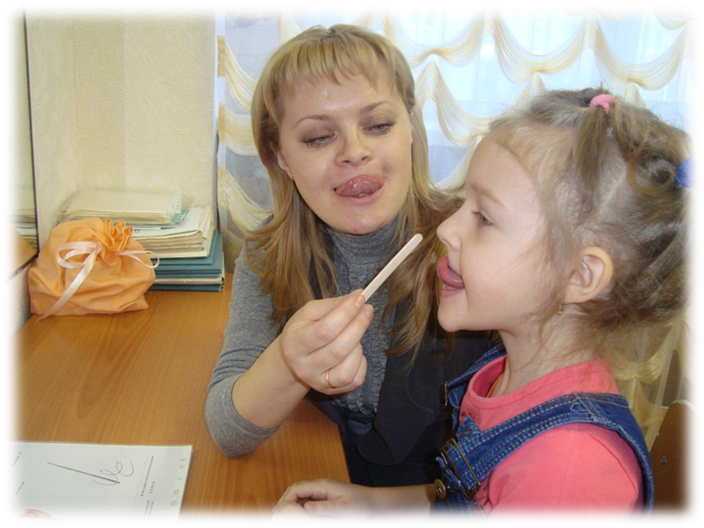
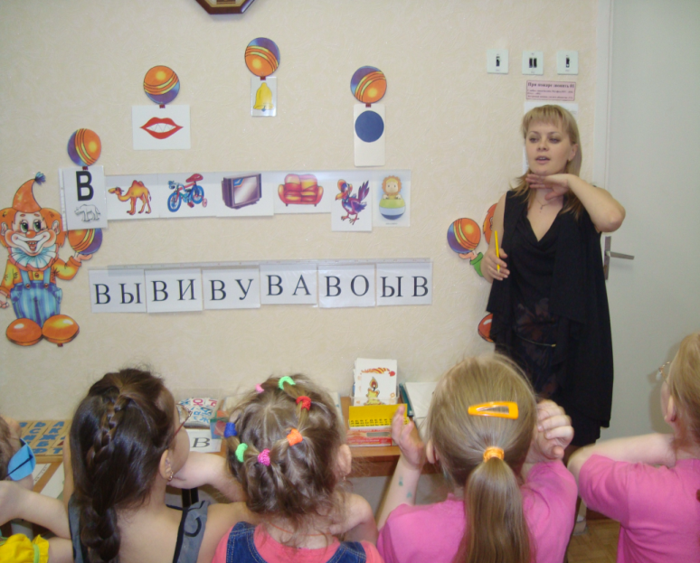
ЦЕЛЬ и направление РАБОТЫ учителя - ЛОГОПЕДА
изучение условия воспитания и развития ребенка (круг общения, характер взаимоотношения со взрослыми и сверстниками в семье и в дошкольном учреждении) на основе беседы с родителями и анализа документов;
оценивание состояния связной речи с точки зрения предметно-смыслового и лексико-синтаксического ее оформления;
- определение степени овладения компонентами языковой системы и звуковой стороны речи ребенка.

Slide 14
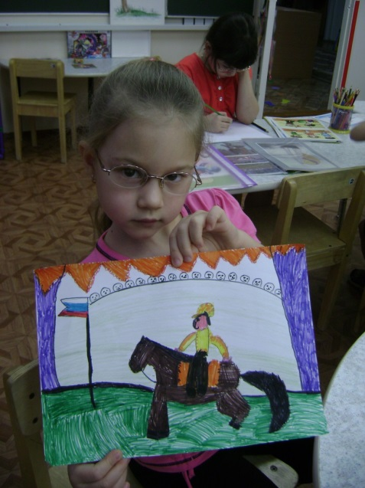
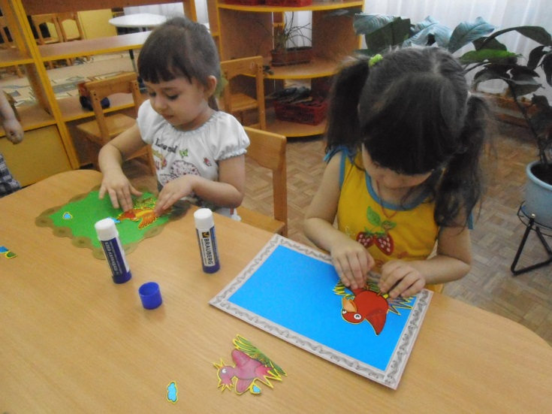

ЦЕЛЬ РАБОТЫ ВОСПИТАТЕЯ Изобразительной ДЕЯТЕЛЬНОСТИ
Формирование интереса к эстетической стороне окружающей действительности, удовлетворение потребности детей в самовыражении через развитие продуктивной деятельности детей (рисование)
Развитие детского творчества
Приобщение к изобразительному искусству.

Slide 15
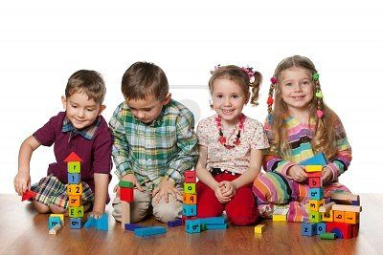
ЦЕЛЬ РАБОТЫ педагога - психолога
Содействие личностному и интеллектуальному развитию воспитанников на каждом возрастном этапе развития личности.
Содействие педагогическому коллективу гармонизации социально-педагогическому климату учреждения
.

Slide 16
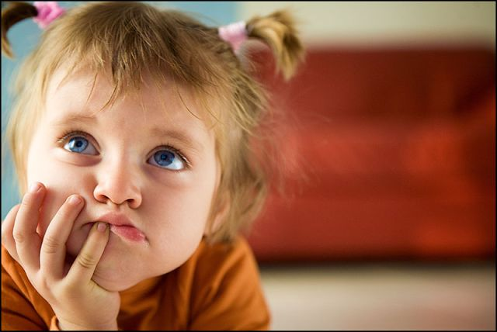
ЦЕЛЬ и задачи РАБОТЫ УЧИТЕЛЯ - ДЕФЕКТОЛОГА
Создание условий для коррекций как общих, так и специфических отклонений в развитии

Slide 17
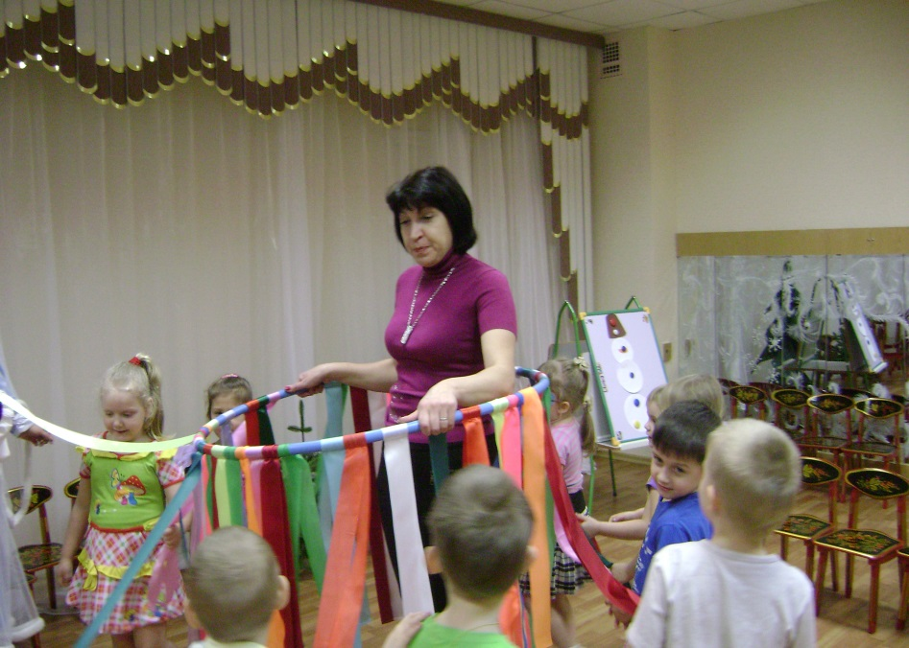

ЦЕЛЬ РАБОТЫ музыкального руководителя
Развитие музыкальности детей, их способности эмоционально воспринимать музыку.
Задачи:
Приобщение к музыкальному искусству
Развитие музыкальности детей
- Развитие способностей эмоционально воспринимать музыку
- Развитие музыкально-художественной деятельности детей.

Slide 18
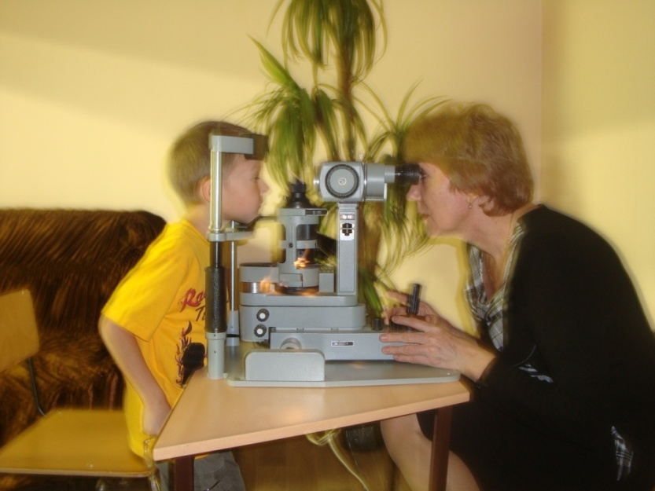

ЦЕЛЬ Работы врача офтальмолога
Кабинет «Охрана зрения»
Выявить раннюю диагностику нарушение зрительных функций.
Проведение лечебных и профилактических оздоровительных мероприятий необходимых для восстановления нарушения зрительных функций.

Slide 19

ЦЕЛЬ РАБОТЫ воспитателя
Забота о здоровье, эмоциональном благополучии и своевременном всестороннем развитии ребёнка.
Создание в группах атмосферы гуманного, доброжелательного отношения ко всем воспитанникам, что позволит растить их общительными, добрыми, любознательными, инициативными, стремящихся к самостоятельному творчеству.
Максимальное использование разных видов деятельности
Креативность.
Координация подходов к воспитанию детей в условиях ДОУ и семьи.

Slide 20
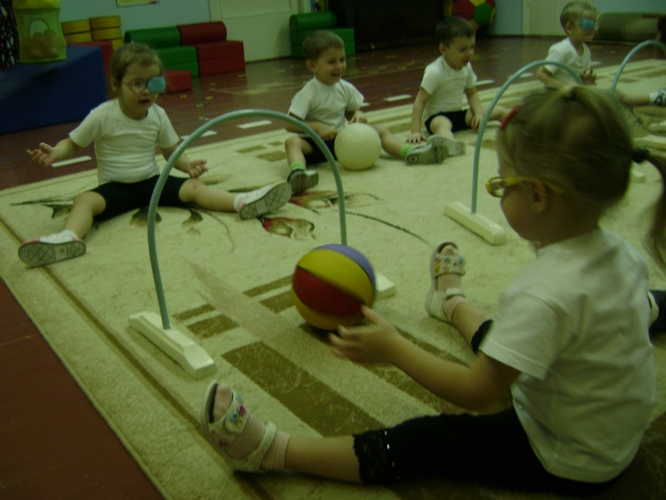
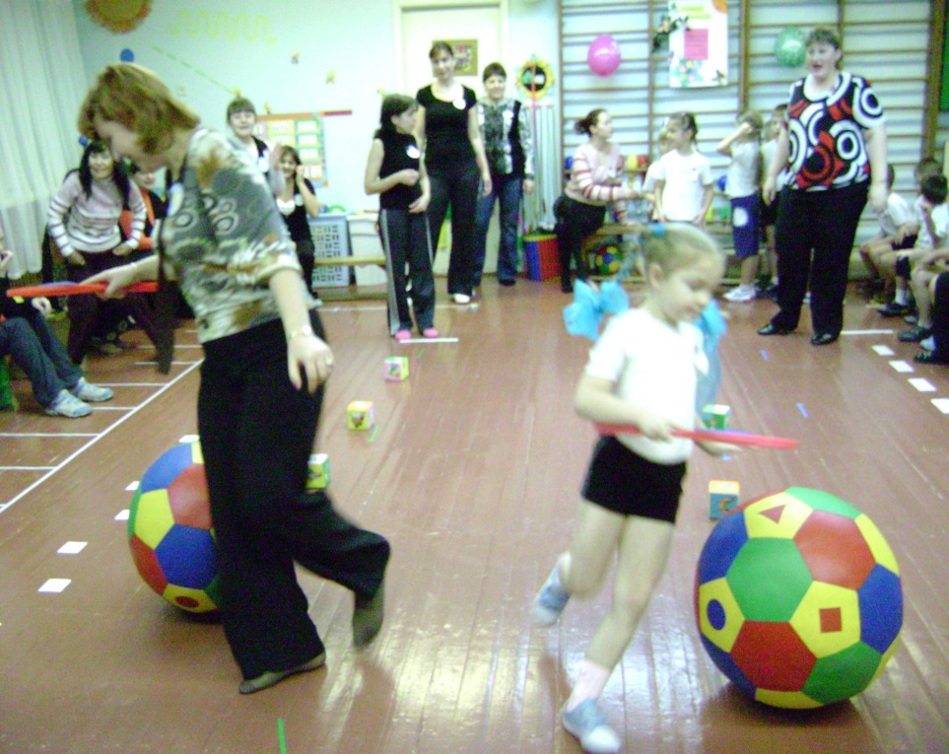

ЦЕЛЬ РАБОТЫ инструктора по физической культуре
Создание благоприятной среды для сохранение и укрепление здоровья детей в условиях Крайнего Севера.
Достижение полноценного физического развития.
Воспитание интереса к активной двигательной деятельности и потребностей в ней.

Slide 21
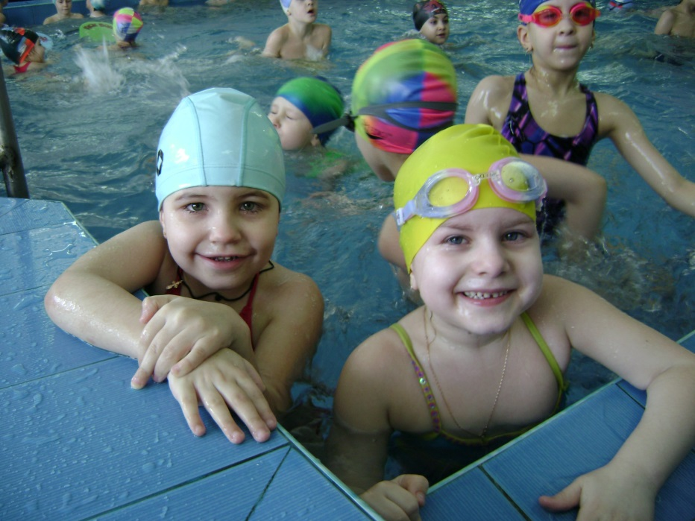


ЦЕЛЬ РАБОТЫ инструктора обучения плаванию
Создание благоприятных условий для сохранения и укрепления здоровья детей в условиях Крайнего Севера.
Закаливание организма дошкольника

Slide 22

Социальное партнерство.
Идеи социального партнерства начинают все активнее завоевывать место в программах развития образовательных учреждений.
Создание системного подхода к технологии социального партнерства делает сотрудничество с родителями увлекательным, творческим процессом общения, имеющим целью обоюдное участие в формировании здорового образа жизни в целом.
Таким образом, дальнейший поиск эффективных способов сохранения и укрепления здоровья дошкольников должен предусматривать повышение роли родителей в оздоровлении детей, приобщении их к здоровому образу жизни, создание традиций семейного воспитания.
Задача социального педагога - раскрыть перед родителями вред пьянства в семье, особенно приобщение детей к употреблению алкоголя, необходимо эмоционально настраивать детей против алкоголя.
Аспекты проблемы: физиологический, социальный, экологический. Практика работы говорит об эффективности индивидуальной работы по антиалкогольной пропаганде с семьями учащихся.

Slide 23
Программа по здоровьесбережению « будь здоров »
Обязательная часть программы содержит следующие разделы:
1) пояснительная записка;
2) организация режима пребывания детей в образовательном учреждении;
3) содержание психолого-педагогической работы по освоению детьми образовательных областей "Физическая культура", "Здоровье", "Безопасность", "Социализация", "Труд", "Познание", "Коммуникация", "Музыка";
4) содержание коррекционной работы (для детей с ограниченными возможностями здоровья);
5) планируемые результаты освоения детьми основной общеобразовательной программы дошкольного образования;
6) система мониторинга достижения детьми планируемых результатов освоения Программы.

Slide 24
Цель основной образовательной программы ДОУ
Обязательная часть программы содержит следующие разделы:
  Формирование общей культуры, развитие физических, интеллектуальных и личностных качеств, формирование предпосылок учебной деятельности, обеспечивающих социальную успешность, сохранение и укрепление здоровья детей дошкольного возраста, коррекцию недостатков в физическом и (или) психическом развитии детей.
Формирование гендерной принадлежности и идентичности у детей дошкольного возраста в процессе взаимодействия с взрослыми и детьми.
Формирование коммуникативных умений у детей дошкольного возраста через игровое взаимодействие с взрослыми и сверстниками.

Slide 25
ЦЕЛЬ ПРОГРАММЫ
Задачи физкультурно-оздоровительной программы
2. Принципы и подходы в организации образовательного процесса
3. методы и приёмы обучения
4. Связь с другими образовательными областями
5. Формы организации образовательной области «Физическая культура», «Здоровье»
6. Структура мониторинга

Slide 26
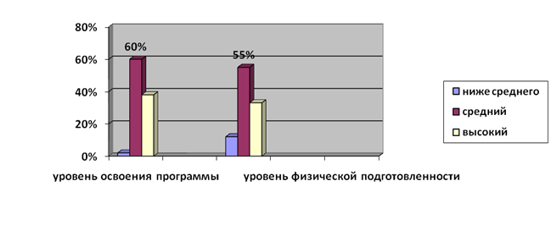
Анализ результатов программы «будь здоров» по созданию условий здоровьесберегающей среды
Программа была апробирована на детях подготовительных групп. Были получены следующие результаты.
Количество воспитанников в группе - 35 человек.
Мальчиков - 21 человек.
Девочек - 14 человек.
Неполные семьи - 10 человек.
Многодетные семьи - 2 человека.
Группа была набрана в 2009 году, дети по-разному адаптировались к детскому саду, но в основном успешно. Отношения между воспитателями и детьми теплые, доброжелательные. Педагоги способны к самосовершенствованию и самообразованию. Коллектив детей организованный, сплоченный, дружелюбный, уравновешенный. Уровень освоения программы детьми в 2010-2011 учебном году: 92%- высокий, 60%-средний, 2%-ниже среднего. Уровень физического развития детей в 2010-2011 учебном году: 12% ниже среднего, 55%- средний, 33%- высокий.

Slide 27
Рекомендации по созданию условий полноценной социализации и здоровьесберегающей среды детей дошкольного возраста
Организация и проведение воспитательной и культурно-массовой работы детьми. по пропаганде ЗОЖ, безопасного и ответственного поведения, рационального питания, борьбе с курением, пьянством, наркоманией, вооружению знаниями основ личной гигиены, экологической культуры
Формирование навыков культуры поведения и организации быта воспитанников.
Изучение индивидуальных особенностей, интересов и склонностей воспитанников. Проведение индивидуальной работы с детьми, склонными к асоциальному поведению.
Организация содержательного досуга воспитанников по формированию ЗОЖ, ответственного отношения к окружающей среде, проведение физкультурно-оздоровительной работы с детьми.
Организ7 акция работы по благоустройству учреждения и прилегающей территории, экономному расходованию электроэнергии, воды.
Взаимодействие со специалистами-валеологами, работниками Центра здоровья, других социальных институтов для ЗОЖ, отрицательного отношения к вредным привычкам, бережного отношения к окружающему миру.
Организация практической деятельности воспитанников по защите и улучшению природного окружения во внеурочное время.

Slide 28

заключение
Анализ теоретических источников и исследования, проводимые в дипломной работе, позволили подтвердить гипотезу дипломной работы и сделать следующие выводы:
В результате проведенного исследования мы выяснили специфику процесса социализации ребенка-дошкольника в аспекте взаимодействия дошкольного образовательного учреждения и семьи, а так же определили социально-педагогические условия, направленные на взаимодействие дошкольного образовательного учреждения с семьей и выявили формы совместной деятельности социального педагога, родителей и воспитателей дошкольного учреждения по социализации детей. Что подтверждает гипотезу исследования.
.

Slide 29

Спасибо за внимание !

